Slide 1

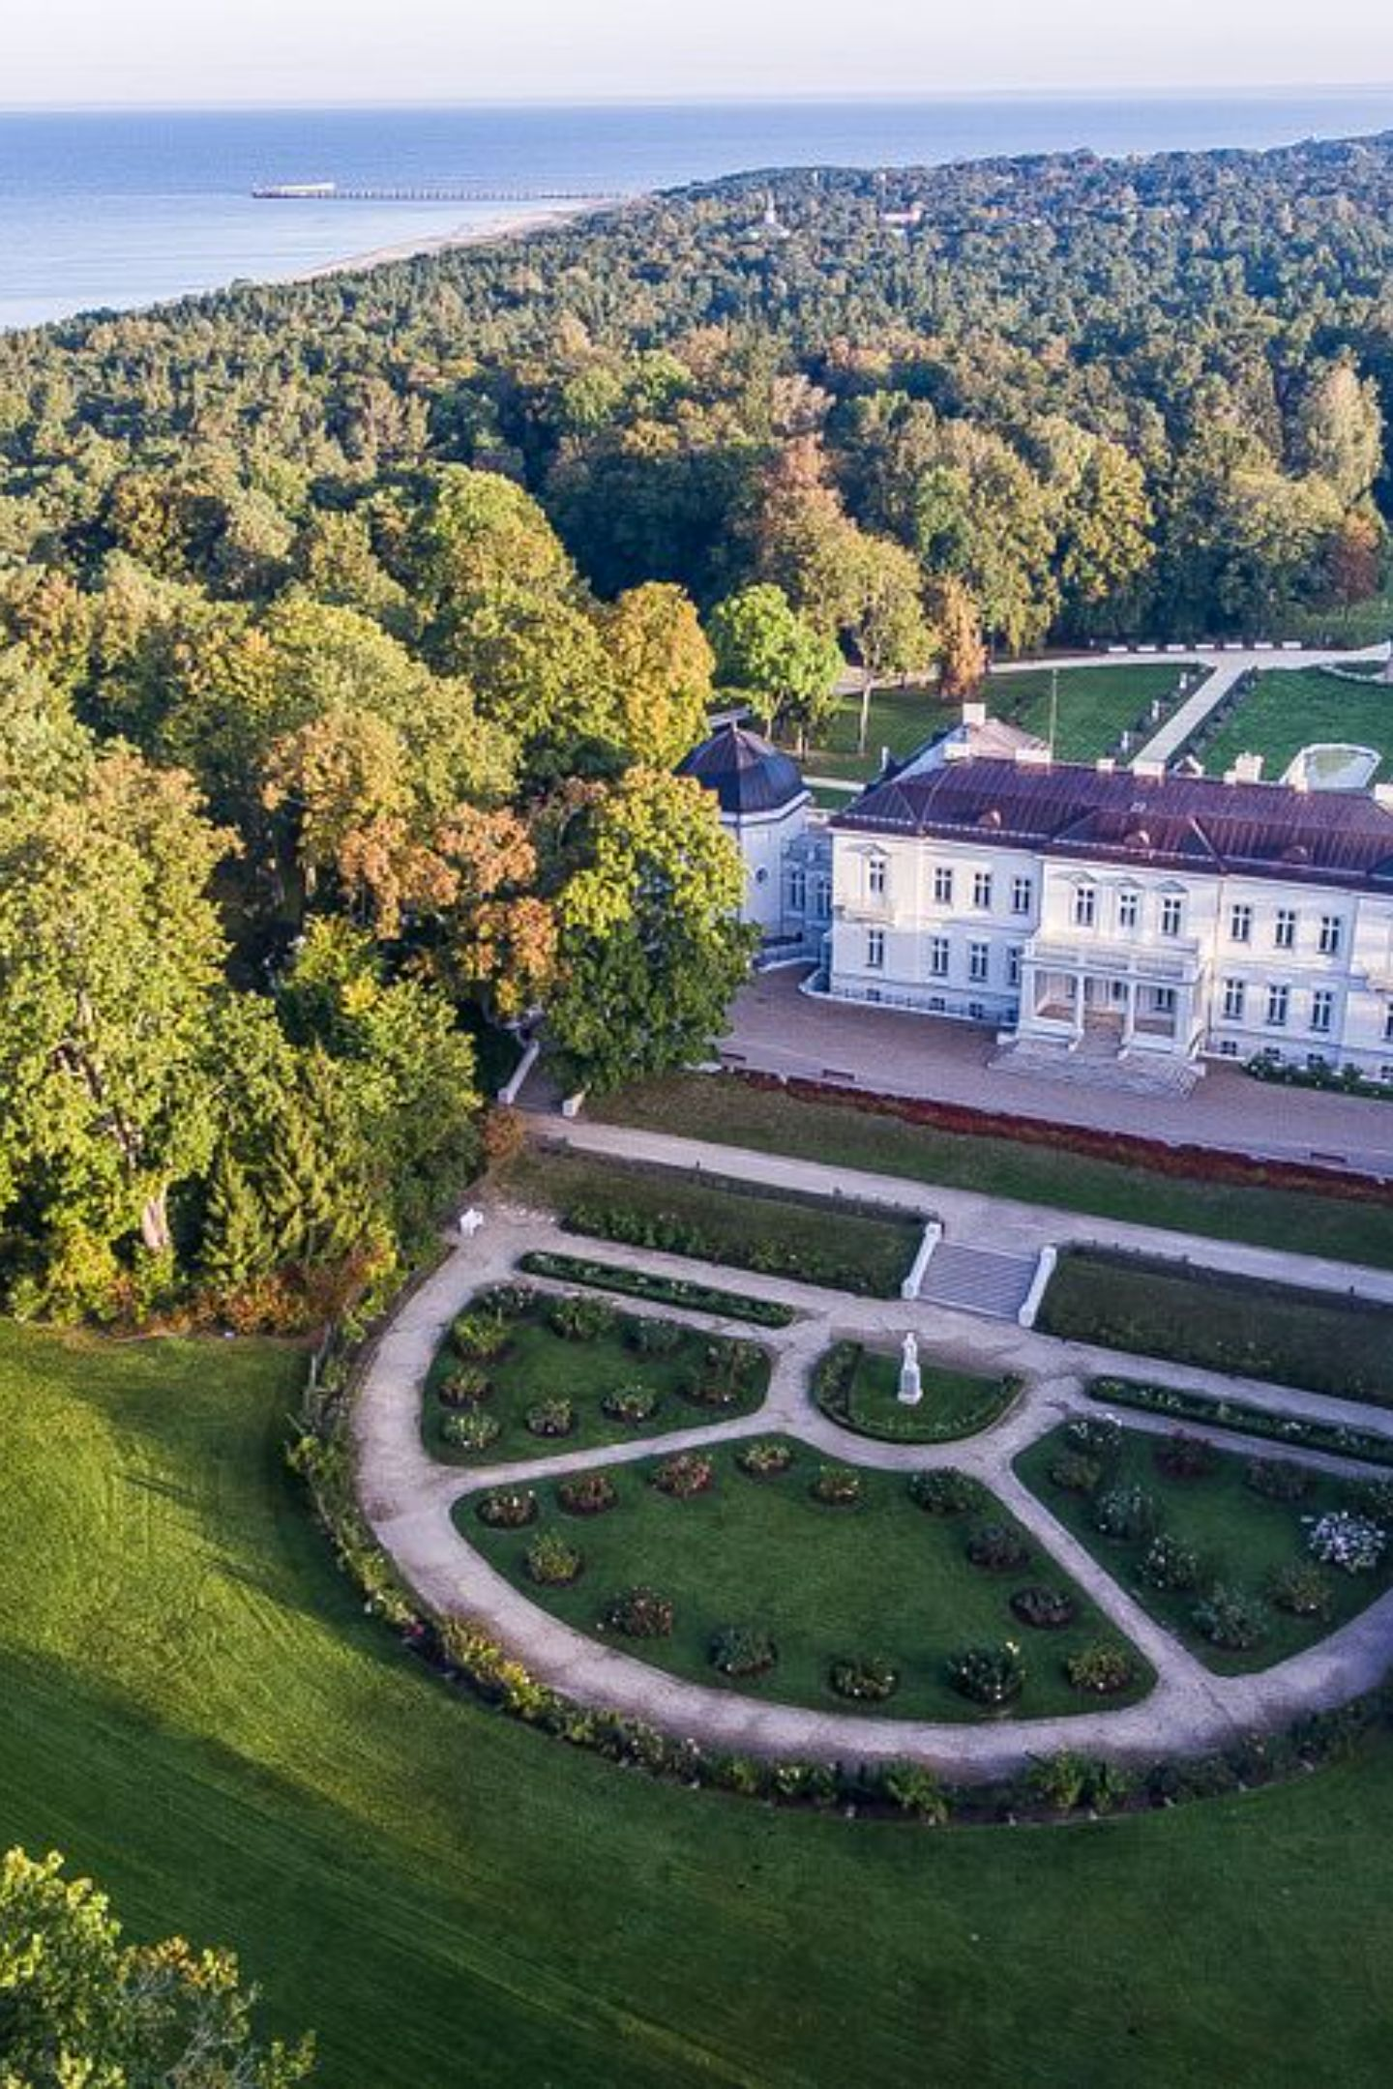

Palangos miesto savivaldybės turizmo statistinių duomenų analizė
2012–2025 m. | Turistų srautai, nakvynės, apgyvendinimo pasiūla, rinkos ir Lietuvos kurortų palyginimas

Slide 2

Analizė parengta remiantis Palangos TIC sukauptomis Oficialiosios statistikos portalo duomenų suvestinėmis. Vertinami turistų srautai, nakvynės, Lietuvos ir užsienio turistų struktūra, apgyvendinimo įstaigų pajėgumai ir keturių Lietuvos kurortų palyginamieji rodikliai.
Pagrindinis analizės vienetas – turistas, apsistojęs oficialiai apskaitomoje apgyvendinimo įstaigoje. Šie duomenys neapima vienadienių lankytojų ir gali nevisiškai atspindėti neoficialią trumpalaikę nuomą.
2024–2025 m. svyravimai
Analitinis principas
Išvados grindžiamos ilgalaike tendencija ir kelių rodiklių visuma, o ne vienų metų pokyčiu.
Itin dideli – būtina atsižvelgti į statistinės aprėpties ir registravimo pokyčių galimybę.

Slide 3
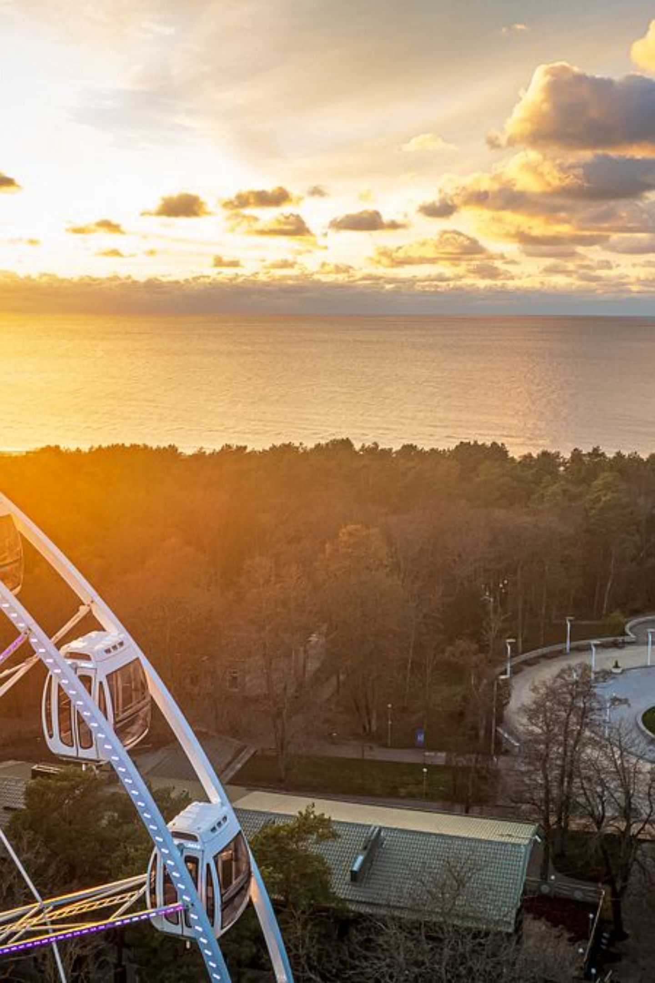
Santrauka
165,6%
7,8%
Turistų augimas
Metinis augimo tempas
Nuo 198,7 tūkst. (2012) iki 527,9 tūkst. (2025)
Vidutinis metinis sudėtinis augimo tempas
−49,4%
10,9%
Viešnagės trukmė
Užsienio turistai
Nuo 4,45 iki 2,25 nakvynės per laikotarpį
2025 m. dalis (2019 m. buvo 18,9 %)

Slide 4
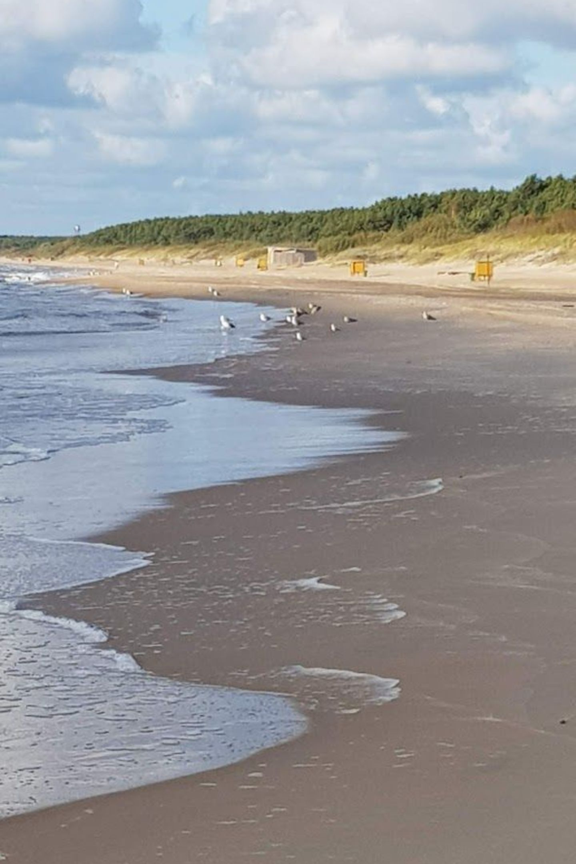
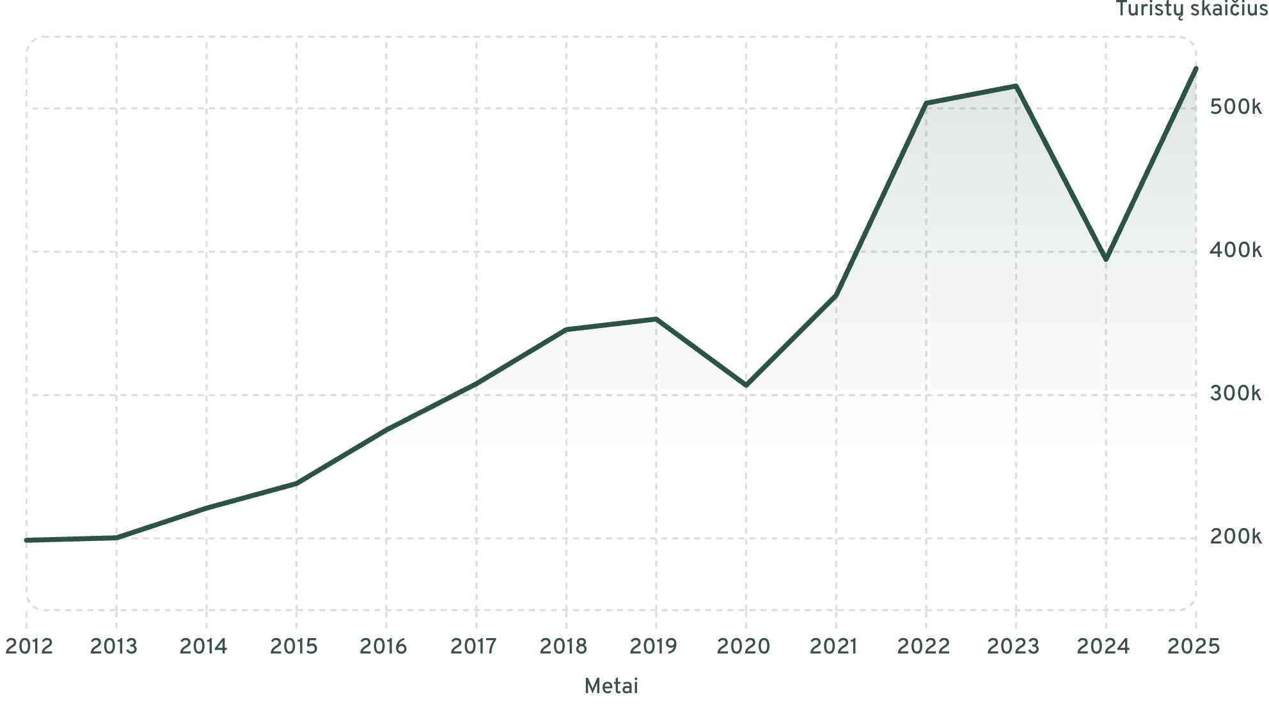
2. Turistų srautų dinamika
2012–2019 m. turistų skaičius augo nuosekliai (+77,7 %). 2020 m. pandemija lėmė −13,1 % kritimą. 2025 m. pasiektas aukščiausias rodiklis – 527 875 turistai. 2024–2025 m. amplitudė per didelė, kad ją paaiškintų vien rinkos pokyčiai – šį laikotarpį būtina vertinti metodiniame kontekste.

Slide 5
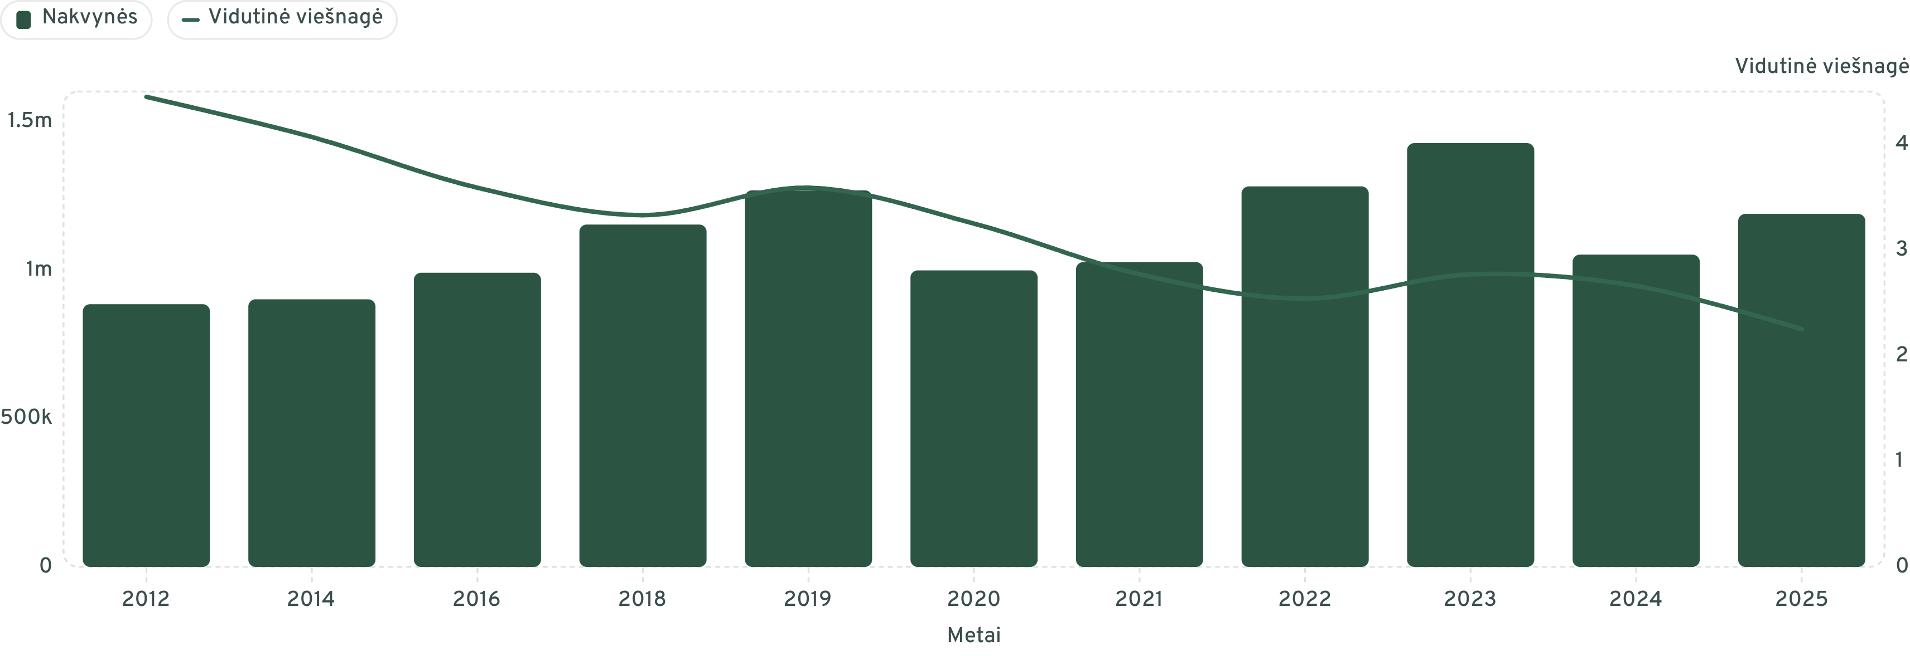
3. Nakvynės ir viešnagės trukmė
Nakvynių skaičius augo tik 34,4 %, nors turistų srautas – 165,6 %. Vidutinė viešnagė sumažėjo nuo 4,45 iki 2,25 nakvynės (−49,4 %). Palangai reikia ne tik daugiau atvykimų, bet ir daugiau priežasčių pasilikti trečią, ketvirtą ar penktą naktį.

Slide 6
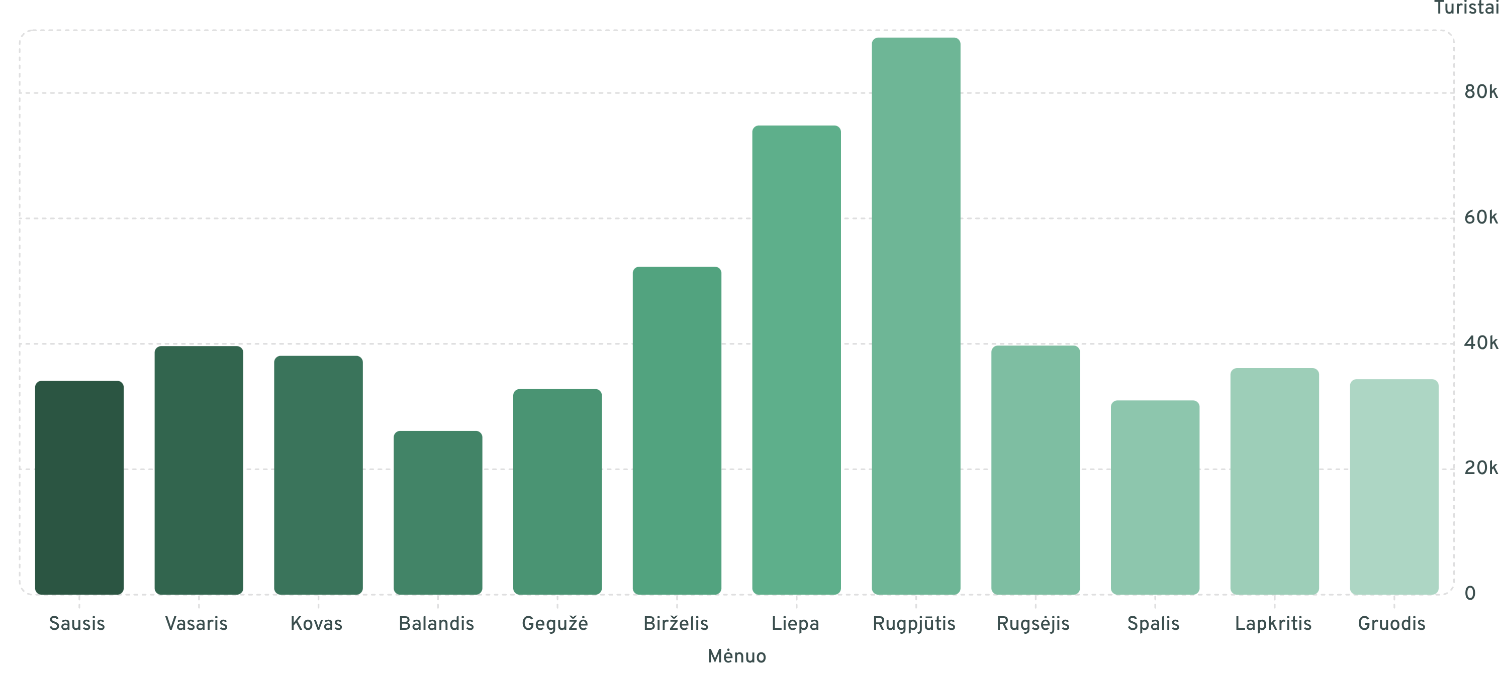
4. Sezoniškumas
Birželis–rugpjūtis sudarė 40,9 % turistų ir 50,0 % nakvynių. Rugpjūtį srautas buvo daugiau kaip du kartus didesnis už vidutinį mėnesį. Liepos vidutinė viešnagė – 2,91, gruodžio – 1,74. Didžiausias potencialas sezono ilginimui: balandis–gegužė ir rugsėjis–spalis.

Slide 7
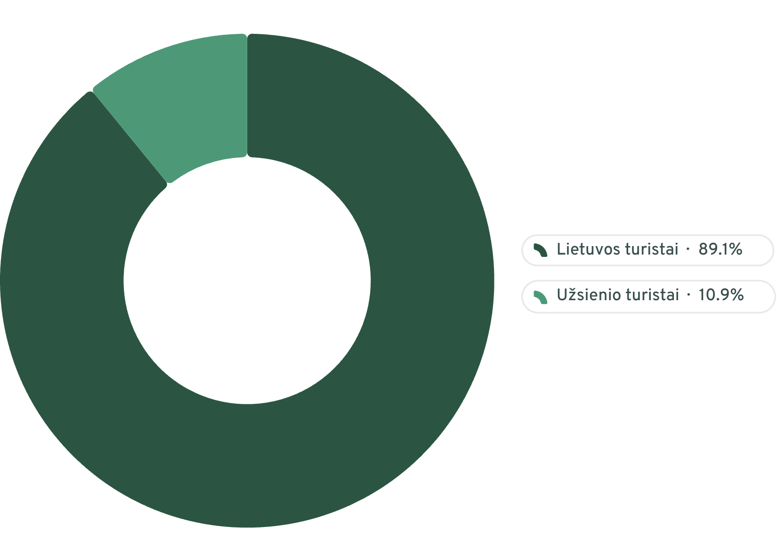
5. Lietuvos ir užsienio turistų struktūra
Struktūros pokyčiai
2025 m. Lietuvos turistai sudarė 89,1 %, užsienio – 10,9 %. 2019 m. užsienio turistų dalis siekė 18,9 %, todėl tarptautinio turizmo struktūra dar negrįžo į priešpandeminį lygį.
Rizika
Galimybė
Stipri vidaus rinka suteikia atsparumo, tačiau ilgalaikis augimas negali remtis tik Lietuvos keliautojais.
Užsienio dalies didinimas iki 15 % reikštų ~22 tūkst. papildomų užsienio turistų.

Slide 8
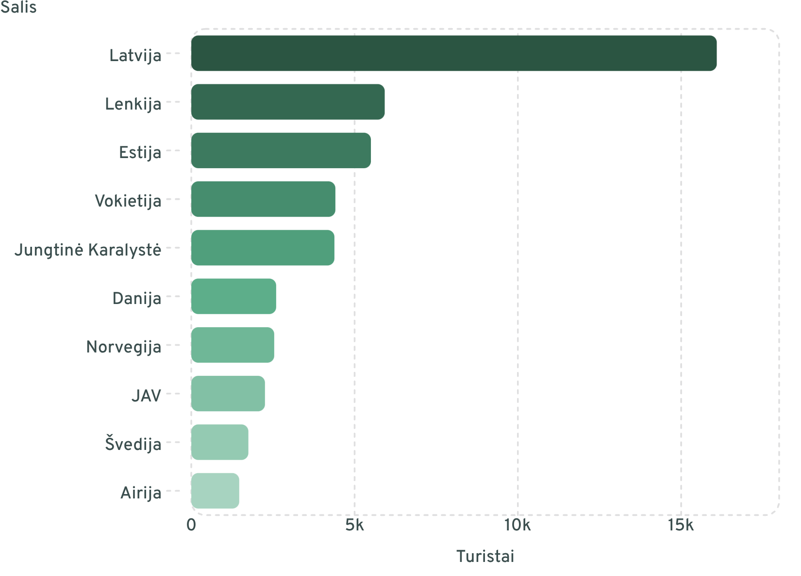
6. Užsienio rinkos: TOP 10
Latvija viena sudarė 28,1 % viso užsienio turistų srauto. Penkios didžiausios rinkos kartu – 63,3 %.
Prioritetinės
Augimo
Latvija, Lenkija, Estija, Vokietija – nuolatinė rinkodara ir sezono ilginimas.
JK, Danija, Norvegija, Švedija – sveikatinimas, aktyvus poilsis, renginiai.
Aukštos vertės
JAV, Izraelis, Airija – Baltijos maršrutai, kultūra, diaspora.

Slide 9
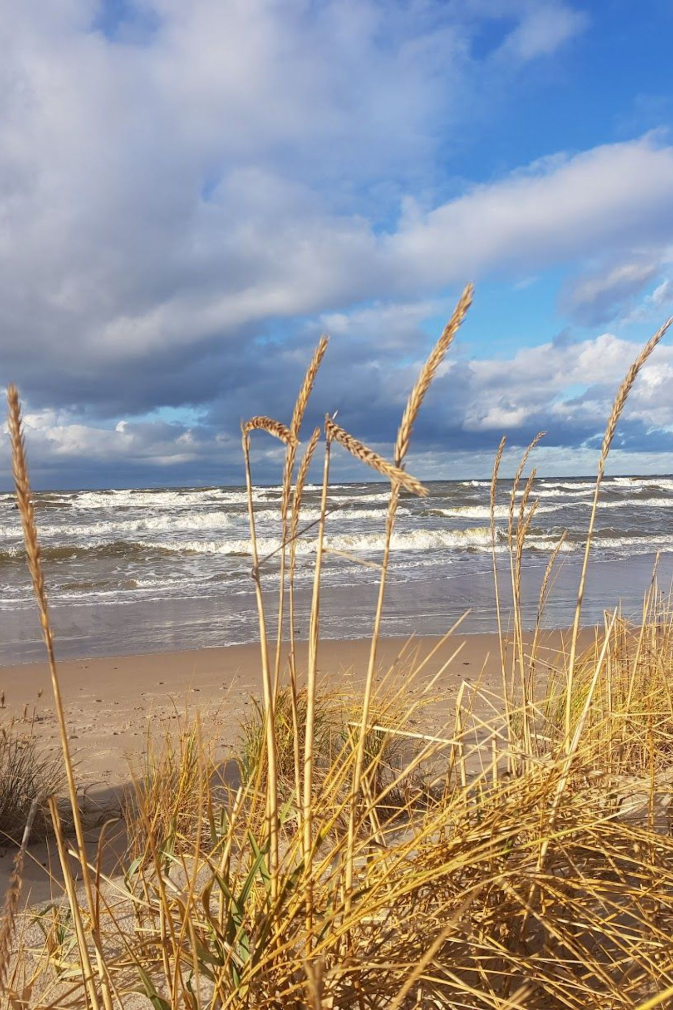
7. Apgyvendinimo sektorius
644
5 742
Įstaigos 2025 m.
Numeriai 2025 m.
Nuo 226 (2012) – augimas +185 %
Nuo 4 140 (2012) – augimas +38,7 %
15 802
92,7%
Vietos 2025 m.
Trumpalaikis apgyvendinimas
Nuo 10 656 (2012) – augimas +48,3 %
Visų registruotų įstaigų dalis 2025 m.
Įstaigų skaičius augo gerokai sparčiau nei numerių ir vietų skaičius – tai rodo rinkos fragmentaciją ir smulkių teikėjų plėtrą. Numerių skaičius vienai įstaigai sumažėjo nuo 18,3 iki 8,9. Palangos problema nėra lovų trūkumas – svarbiausias uždavinys yra didinti esamų vietų užimtumą ne sezono metu.

Slide 10
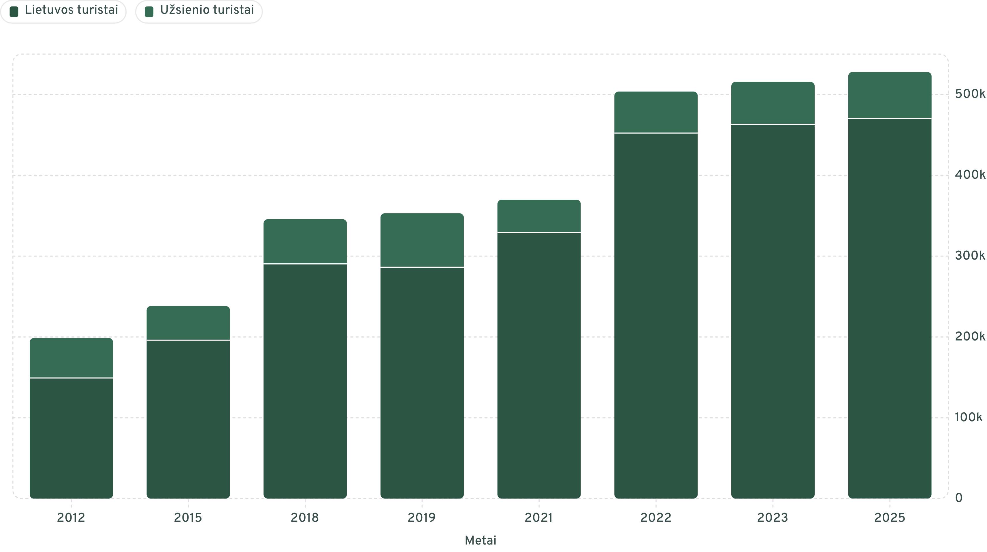
Augimo trajektorija: turistai vs. nakvynės
Lietuvos turistų dominavimas išaugo po 2020 m. pandemijos. Užsienio turistų absoliutus skaičius 2025 m. – 57 537 – vis dar nesiekia 2019 m. lygio (66 772). Tai patvirtina, kad tarptautinio turizmo atsigavimas Palangoje vyksta lėčiau nei vidaus turizmo.

Slide 11
Pagrindinių rodiklių suvestinė
Rodiklis
2012 m.
2019 m.
2025 m.
Pokytis 2012–2025
Turistai
198 721
353 028
527 875
+165,6 %
Nakvynės
884 344
1 267 548
1 188 304
+34,4 %
Vidutinė viešnagė
4,45
3,59
2,25
−49,4 %
Užsienio turistų dalis
24,9 %
18,9 %
10,9 %
−14,0 proc. p.
Apgyvendinimo įstaigos
226
447
644
+185,0 %
Apgyvendinimo vietos
10 656
16 759
15 802
+48,3 %

Slide 12
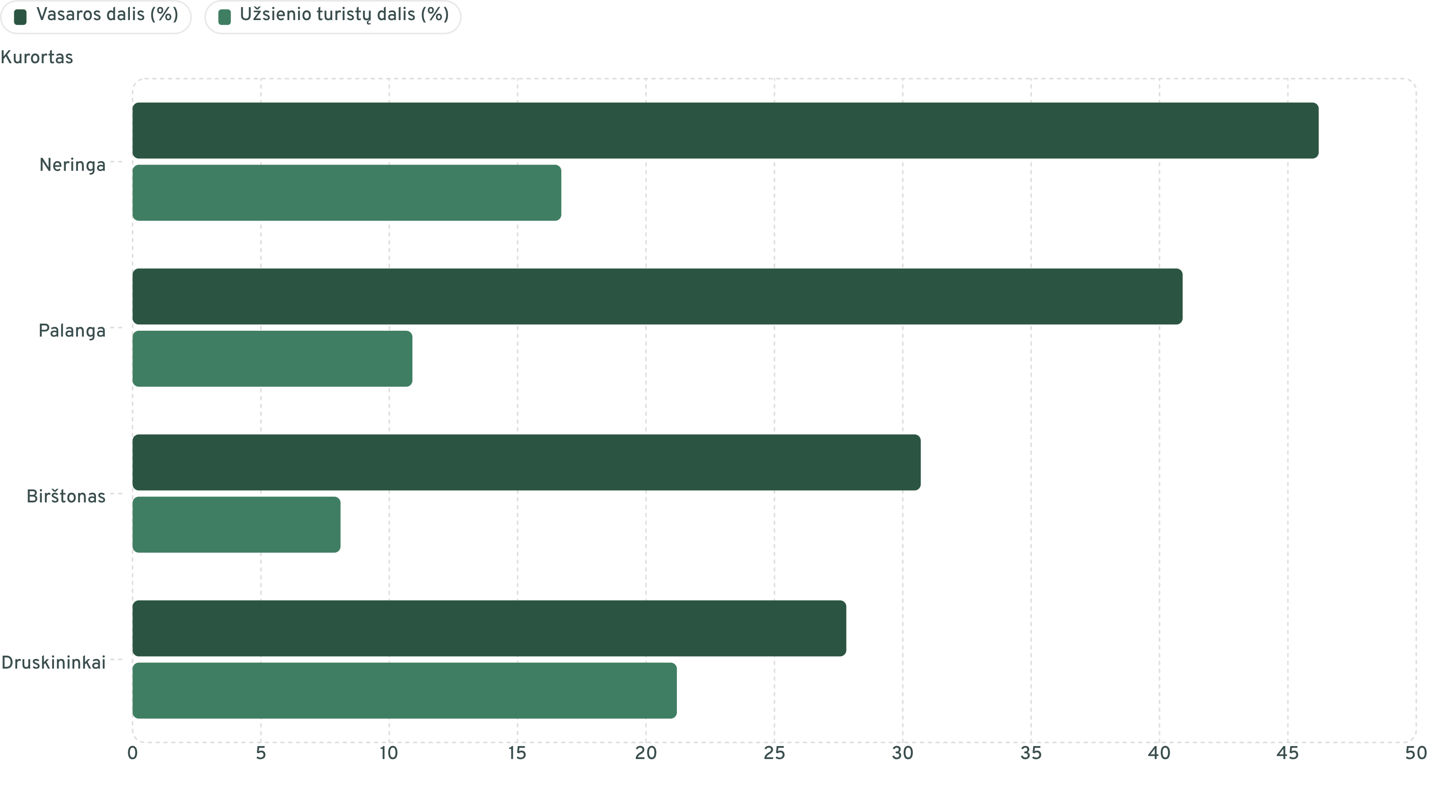
Sezoniškumo palyginimas: Lietuvos kurortai
Palanga yra mažiau sezoniška nei Neringa, tačiau gerokai sezoniškesnė nei Druskininkai ir Birštonas. Druskininkų modelis – mažesnė vasaros koncentracija ir didesnė užsienio turistų dalis – yra aiškiausias orientyras Palangos strategijai.

Slide 13

Kurortų konkurenciniai modeliai
Palangai svarbu perimti Druskininkų visų metų veikimo principus, Birštono sveikatinimo pozicionavimą ir išlaikyti savo masto pranašumą.
Palanga
Druskininkai
Stiprybė: didelio masto pajūrio kurortas, stiprybė: mastas ir jvairovė
Iššūkis: sezoniškumas ir trumpi apsilankymai
Stiprybė: visus metus veikiantis sveikatingumo kurortas, stiprybė: tarptautiniai turistai ir tolygus srautas
Iššūkis: brandžios rinkos augimo ribos
Birštonas
Neringa
Stiprybė: besivystantis SPA ir savaitgalio kurortas, stiprybė: didžiausias augimo tempas
Iššūkis: mažesnis mastas
Stiprybė: aukštos vertės gamtos kurortas, stiprybė: unikalumas
Iššūkis: prieinamumas ir sezoniškumas

Slide 14

10. KPI sistema
KPI
2025 m. bazė
2030 m. kryptis
Vertinimo logika
Turistų skaičius
527 875
600–650 tūkst.
Augimas be pernelyg didelio vasaros piko
Nakvynių skaičius
1 188 304
≥1,55 mln.
Auginti greičiau nei turistų skaičių
Vidutinė viešnagė
2,25
≥2,50
Bent +0,25 nakvynės
Užsienio turistų dalis
10,9 %
≥15 %
Rinkos diversifikavimas
Birž.–rugpj. turistų dalis
40,9 %
≤38 %
Sezoniškumo mažinimas
Nakvynių dalis ne vasarą
50,0 %
≥55 %
Visų metų paklausa
Vietų panaudojimo rodiklis
~75 nakv./vietai
Nuoseklus augimas
Pajėgumų efektyvumas

Slide 15

12. Ar Palanga tampa visus metus veikiančiu kurortu?
Palanga jau pritraukia reikšmingus turistų srautus visus metus, tačiau nakvynių ir ilgesnių viešnagių koncentracija vasarą išlieka ryški. Tiksliau būtų teigti, kad Palanga juda visų metų kurorto kryptimi, bet šis virsmas dar nėra užbaigtas.
Vidaus rinka
Užsienio rinkos
Ir toliau bus pagrindinis stabilumo šaltinis, tačiau jos augimas turi natūralias ribas.
Latvija, Lenkija, Estija – didžiausias masto potencialas. Vokietija, JK, Skandinavija – didesnė vertė ir ne sezono galimybės.
Klimato kaita
Ilgesni šilti pavasario ir rudens laikotarpiai gali plėsti aktyvų ir gamtinį turizmą, tačiau didina poreikį nuo oro nepriklausomiems produktams.

Slide 16
Kokius produktus plėtoti pirmiausia?
Sveikatinimas ir medicininis turizmas
Sporto renginiai ir stovyklos
Integruota miesto lygio pasiūla, ne tik atskirų įstaigų reklama.
Treniruočių stovyklos ir sporto varžybos ne sezono metu.
Konferencinis ir verslo turizmas
Pavasario ir rudens paketai
MICE renginiai, darbostogos ir ilgesnio apsistojimo pasiūlymai.
Gamtos, dviračių, kultūros ir gastronominiai savaitgaliai.

Slide 17
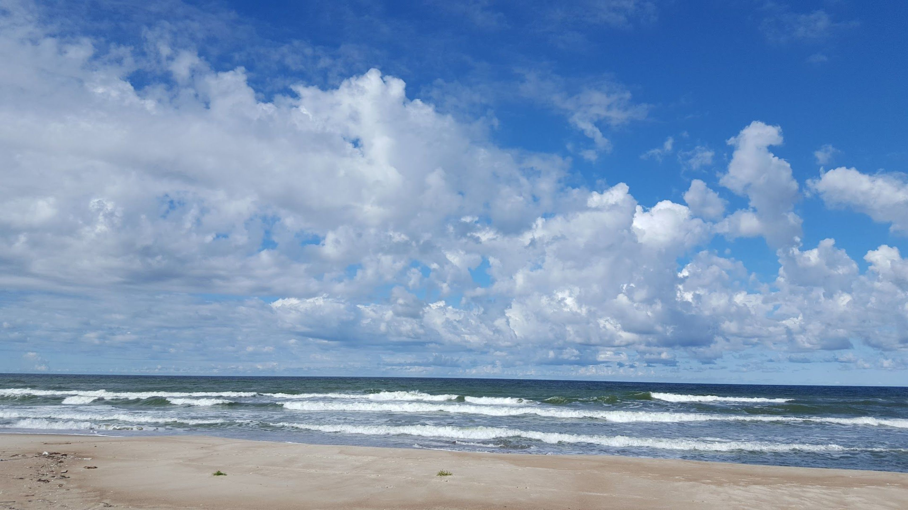

Valdymo santrauka: pagrindinės išvados
Kiekybinė lyderystė
Struktūrinė tendencija
Strateginis prioritetas iki 2030 m.
Palanga 2025 m. pirmavo tarp Lietuvos kurortų, tačiau Druskininkai atsiliko tik 2,4 %. Lyderystė turi būti vertinama kartu su nakvynėmis, viešnagės trukme ir užsienio turistų dalimi.
Nakvynių skaičius augo tik 34,4 %, nors turistų srautas – 165,6 %. Palanga pritraukia daugiau atvykimų, bet vienas turistas apsistoja trumpiau.
Pereiti nuo turistų skaičiaus didinimo prie didesnės vieno turisto vertės: ilgesnės viešnagės, daugiau nakvynių ne sezono metu ir didesnės užsienio turistų dalies.
Pagrindinė išvada: Palanga yra turizmo masto lyderė, tačiau tolesnę pažangą lems gebėjimas paversti didelę pasiūlą visus metus kuriama ekonomine verte.

